Slide 1


Point2CAD: Reverse Engineering CAD Models from 3D Point Clouds
Reported by: Jiakang Cheng
2024/12/2

Slide 2
Point2CAD: Reverse Engineering CAD Models from 3D Point Clouds CVPR2024
Problem
Recent advancements in this direction achieve relatively reliable semantic segmentation but still struggle to produce an adequate topology of the CAD model.
Current Approaches
PrimitiveNet
SPFN、ParSeNet、HPNet
BRepNet、UV-Net、CAPRI-Net、CSGNet
Point2Cyl
Motivation
In this work, we analyze the current state of the art for that ill-posed task and identify shortcomings of existing methods.
Notes:
问题：最近先进的多模态方法主要执行全局融合，其中图像特征和点云特征在整个场景中融合。这种做法缺乏细粒度的区域级信息，导致融合性能不佳。
主要动机：
虽然取得了一定的进展，但这种做法缺乏细粒度的本地信息

Slide 3
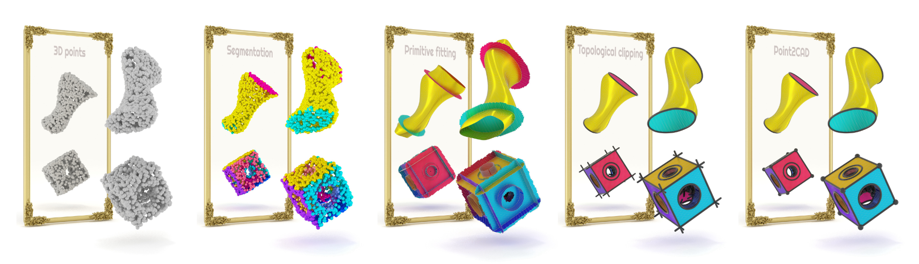
Point2CAD: Reverse Engineering CAD Models from 3D Point Clouds CVPR2024
Method
Overview
Notes:
将点云划分为与 CAD 模型的拓扑面相对应的簇。依靠现有的（预先训练的）神经网络方法来完成该步骤。
将分析表面基元拟合到每个簇。在这里使用混合方法：首先，测试一组流行的几何表面基元，这些基元允许有效的封闭形式拟合。提出了一种基于神经表示的自由曲面的新颖拟合方案。
确定每个（有限）参数曲面的有效面积并对其进行裁剪，留出足够的余量以确保相邻曲面的相交。
执行成对表面相交以获得一组拓扑上合理的对象边缘。使用这些边，删除输入点不支持的部分。
执行成对边相交来识别一组拓扑角。使用这些角根据与剩余表面区域的接近程度来修剪边缘。
应用 Point2CAD 后，得到的是 B-rep 格式的 CAD 模型，其中包括表示模型面的分析曲面、兼容的边和角以及编码拓扑的邻接矩阵。
本文提出的流程的基础是本文提出的将3D中自由形式参数化2D流形表面的隐式神经表示拟合到无序点集。在这种情况下，一个特别的困难是表面必须外推到支撑点之外才能实现稳健的表面相交，这对于神经表面估计器来说是一个挑战。本文的解决方法是设计了一种新颖的自由曲面参数化。

Slide 4
Point2CAD: Reverse Engineering CAD Models from 3D Point Clouds CVPR2024
Method
Parametrization of standard primitives
Notes:
我们当前的实现处理的几何基元是平面、球体、圆柱体和圆锥体。确切的参数化如[39]中所示，参见第 2 节。 Sup.mat 的 A2。我们观察到，利用预测的表面类型可能会损害重建，因为预测并不总是正确的。因此，我们绕过了该步骤，而是依赖于详尽的、数据驱动的比较：我们将每个原始类型（包括 INR）拟合到点簇，并选择具有最低重建误差的最简单模型。

Slide 5
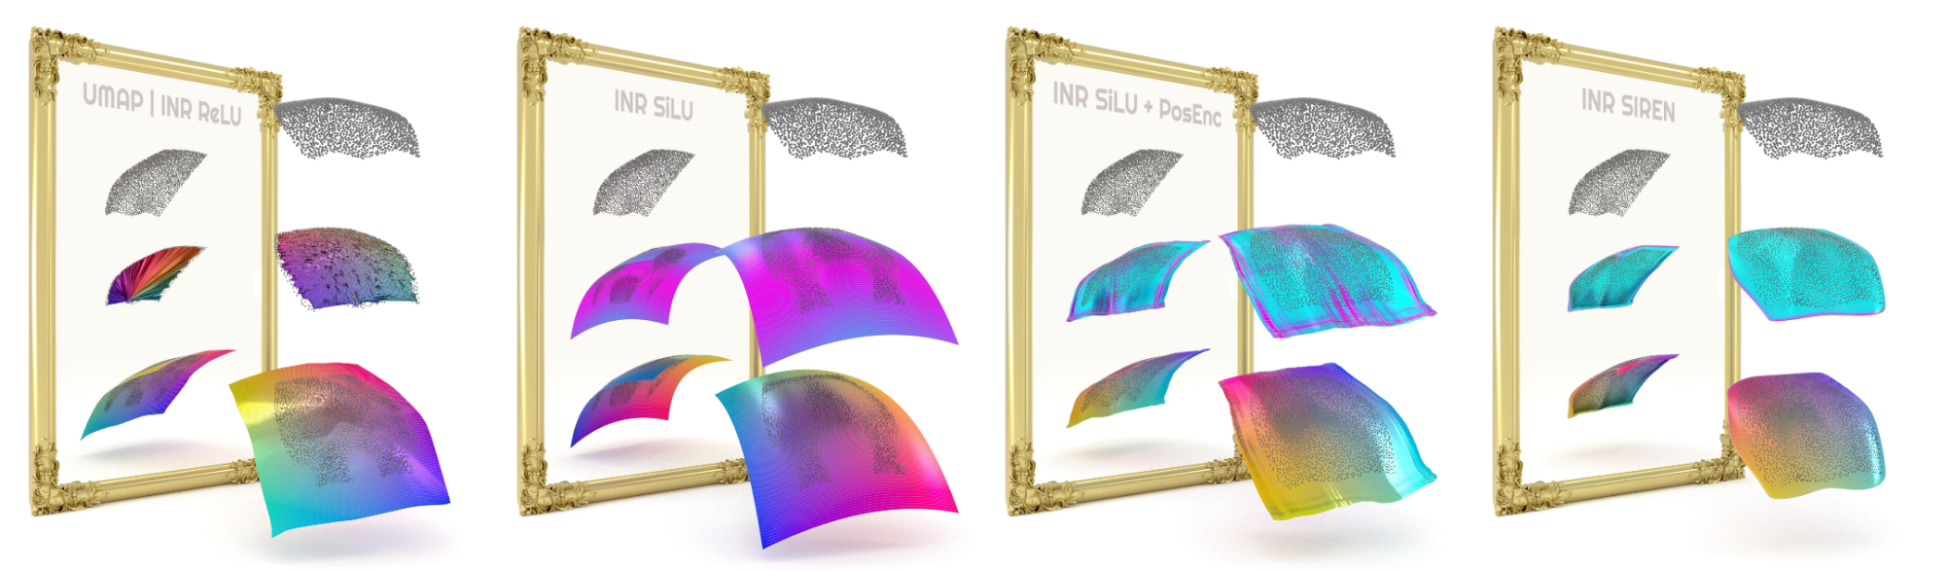
Point2CAD: Reverse Engineering CAD Models from 3D Point Clouds CVPR2024
Method
Freeform surface parametrization with INR
Notes:
输入点云中的抗噪声能力，这对于真实的 3D 传感器来说是不可避免的；
支持逆映射，以实现潜在空间的遍历；（逆映射：假设你有一个通过神经隐式表达生成的几何体，支持反向映射意味着你可以从几何体的任意一点找到对应的隐空间表示，并在隐空间中做出修改，从而更新几何体的整体形状。这种技术可以应用于诸如形状插值、形状生成和几何重建等任务。）
插值方式灵活，保证数据高保真度，避免过度平滑；
外推模式中的强正则化，需要在观察到的数据点周围构造平滑、合理的边缘，以用于后续的表面相交；（外推，与插值的概念相对应，插值是在已有数据范围内预测点，外推就是在已有数据范围外进行点的预测。正则化，防止过拟合）
快速拟合，计算成本低。
我们的 INR 表面配件的灵感项目。 UMAP [28]（第一列，中间）学习 3D 点的底层 2D 流形以及逆映射，但无法捕获其平滑的分析表示。 ReLU 激活的早期实验证实了其低频偏差（第一列，底部）和分段线性。 SiLU [12]（第 2 列）也受到低频偏差的影响。我们发现，根据我们的训练协议（第三列），通过添加位置编码来解决该问题具有挑战性。 SIREN [40]（第 4 列）精确地拟合了数据，但不能很好地推断。这些成分的最佳部分的组合使我们得出了 INR 表面拟合方法，如图 2 所示并在第 2 节中讨论。 3.2.

Slide 6
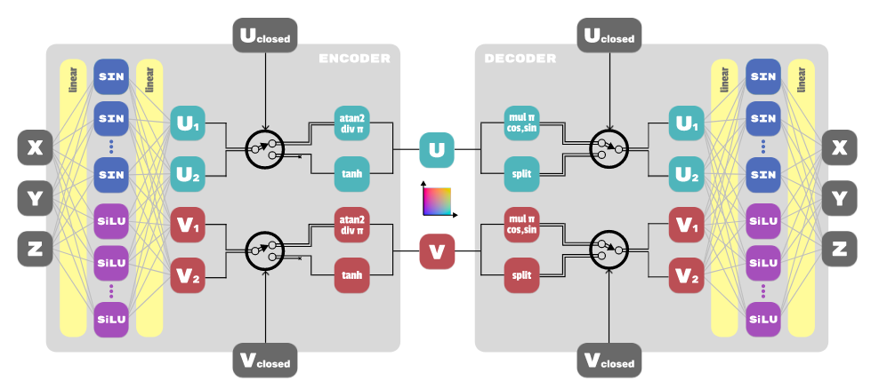
Point2CAD: Reverse Engineering CAD Models from 3D Point Clouds CVPR2024
Method
Freeform surface parametrization with INR
Notes:
这里作者强调了激活函数选择（ReLU，SiLU，添加位置编码，正弦激活）的重要性，并对使用不同激活函数的优劣做了分析比较，最终决定使用组合激活函数，分析结果得到结论：为一些神经元配备 SiLU，为其余神经元配备正弦激活，可产生平滑外推的几何忠于原表面的拟合。

Slide 7
Point2CAD: Reverse Engineering CAD Models from 3D Point Clouds CVPR2024
Method
Topology reconstruction
Notes:
这里作者经过分析认为从数值上进行曲面相交曲线极其复杂且不稳定，将所有曲面转换为三角形网格，这样能够用成熟的，数值稳定的计算工具进行精确的相交计算，对于每个表面，（无限）几何基元被修剪以在支撑点周围形成宽度为 ε的边缘，以确保后续步骤有足够的空间，然后通过曲面细分和三角测量将其输入到标准网格划分算法。我们识别每个网格化表面的所有相交表面，计算成对网格交集以获得多段线边缘，并沿着这些边缘重新网格化表面。类似地，我们与相邻的边缘折线相交以获得角点，然后使用这些角来修剪边缘（边缘仍然延伸到曲面之外，因为它们是从未剪切的曲面生成的）。

Slide 8
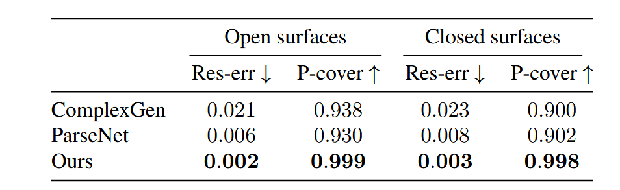
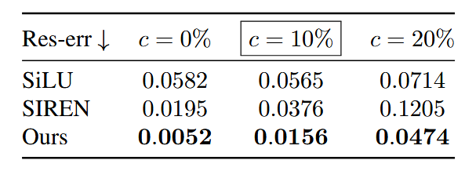
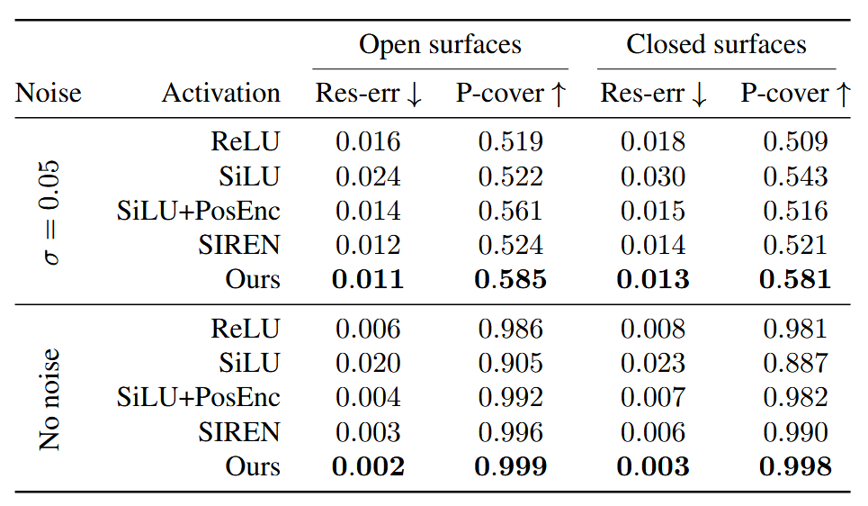
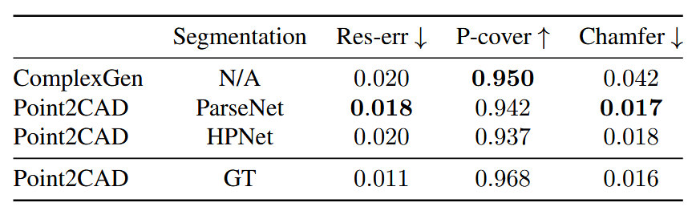
Point2CAD: Reverse Engineering CAD Models from 3D Point Clouds CVPR2024
Experiments
ABC
ParseNet

Slide 9
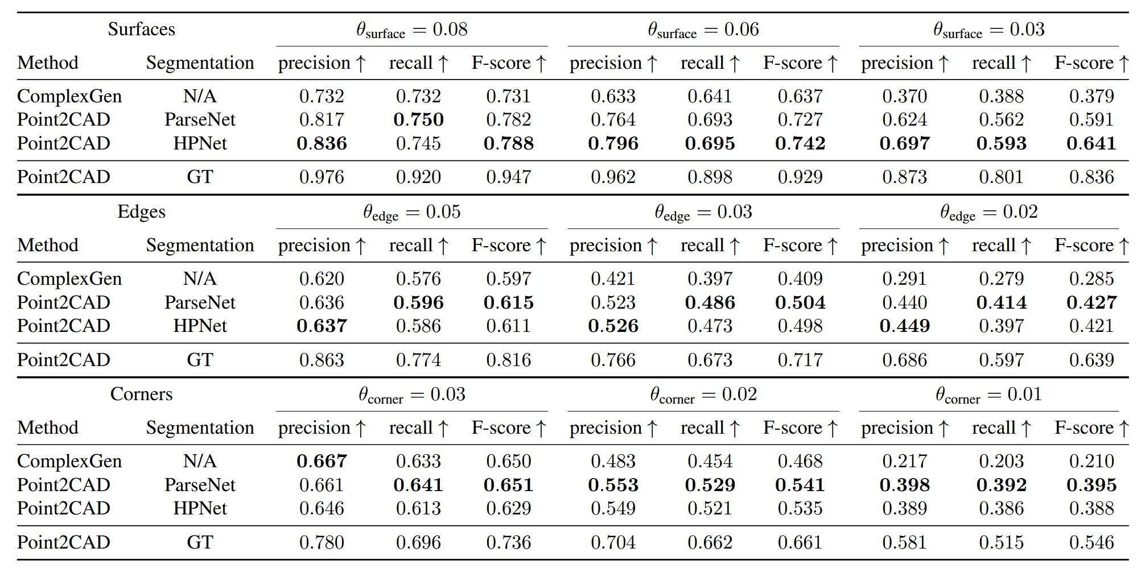
Point2CAD: Reverse Engineering CAD Models from 3D Point Clouds CVPR2024
Experiments
ABC
ParseNet

Slide 10
Point2CAD: Reverse Engineering CAD Models from 3D Point Clouds CVPR2024
Advantages
论文提出的隐式神经表示（INR）方法，能够精确拟合点云数据并顺利进行外推。这种方法能够在有限的点云数据基础上，平滑地外推，为后续的表面交点计算提供充分的空间，解决了传统神经网络难以处理外推的难题。
采用Sinusoidal激活函数与SiLU激活函数的组合，在提高曲面拟合精度的同时，避免了过度平滑和低频偏置的问题。
方法支持闭合和开放曲面的建模，并能够为每个表面自动调整参数化，通过预配置的路由可以处理不同类型的表面。这使得该方法在处理多样化、复杂的CAD模型时展现出较强的适应性。
反馈机制的潜力：通过引入INR拟合方案到反馈循环中，未来可以减少对点云分割质量的依赖，从而使得重建流程更加健壮和自动化。

Slide 11
Point2CAD: Reverse Engineering CAD Models from 3D Point Clouds CVPR2024
Disadvantages and Improvement measures
不足
对点云分割质量的敏感性：当前方法依赖于点云分割的质量。如果分割过程中存在错误或者一些点被错误地归类到不同的表面上，可能会影响后续的表面拟合和拓扑重建过程。
非端到端训练：尽管方法中使用了一些神经网络方法，但并非完全采用端到端训练（end-to-end）。方法通过将整个流程分解成独立的步骤，并仅在必要时使用神经网络。这种做法虽然违背了纯粹深度学习的理念，但通过模块化的设计，可以确保每个步骤具有可控性，从而提高了模型的可解释性和性能。
改进措施
反馈循环与点云分割：利用INR拟合方案，可以将其作为反馈循环的一部分，集成到其他算法中，以推动点云的划分过程。这样，点云分割的质量将不再对重建流程产生那么大的影响，从而增强系统对点云质量变化的适应性。
结合学习先验和端到端属性：在未来的工作中，将学习到的先验信息与端到端训练结合，可能会进一步提升模型的表现。通过利用深度学习的优势，结合合理的先验信息，能够进一步提高模型的准确性和鲁棒性。

